Slide 1
git
www.gec-edu.org

Slide 2
git和github概念
git是一个分布式的版本控制系统
github是一个代码托管平台，付费用户可以建私人仓库，一般的免费用户只能使用公共仓库，也就是代码要公开，同时也是一个集成git服务，帮助用户把git的本地数据提交到远程服务器(仓库)
2

Slide 3
集中式版本控制系统和分布式版本控制系统
集中式版本控制系统：将项目集中存放在中央服务器中，在工作的时候，从同一个地方下载最新版本，然后开始工作，做完的工作再提交给中央服务器保存
分布式版本控制系统：每一台电脑(工作区)都有各自独立的开发环境
集中式版本控制系统只要有一个工作区签出文件，其他工作区无法签出该文件，必须等待该文件签入后，其他工作区才能签出编辑
分布式版本控制系统：每个工作区的文件都是独立的，互不受其他工作区限制

Slide 4
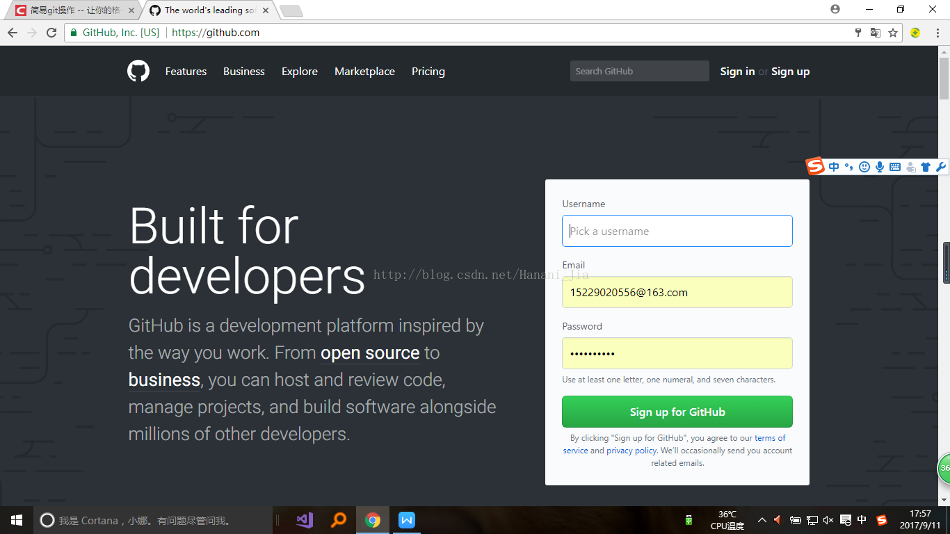
github账号申请注册(1)

Slide 5
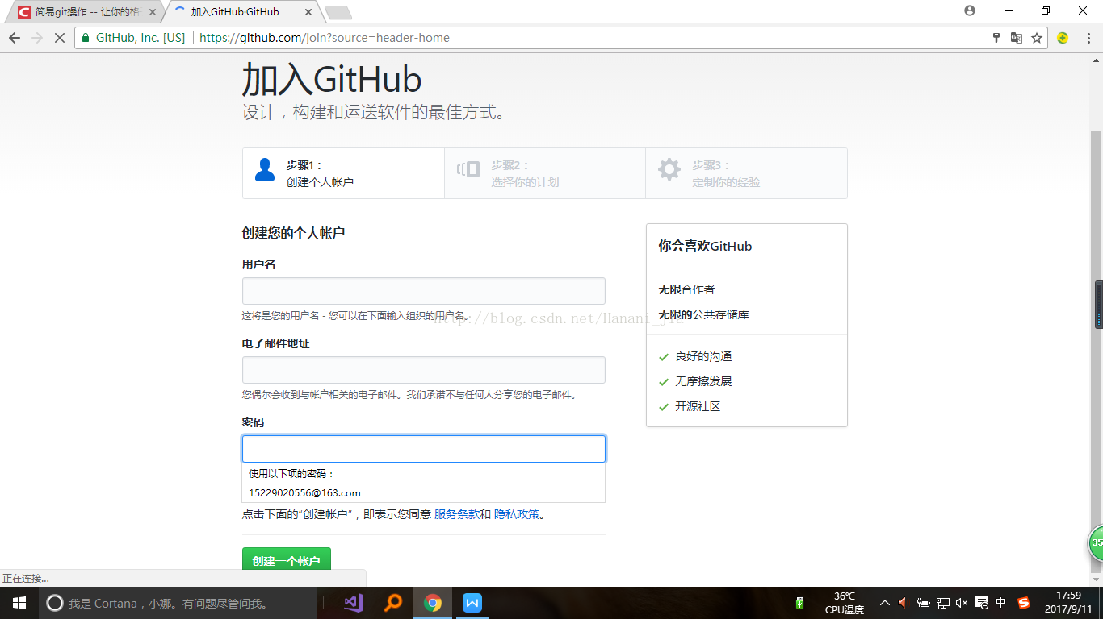
github账号申请注册(2)

Slide 6
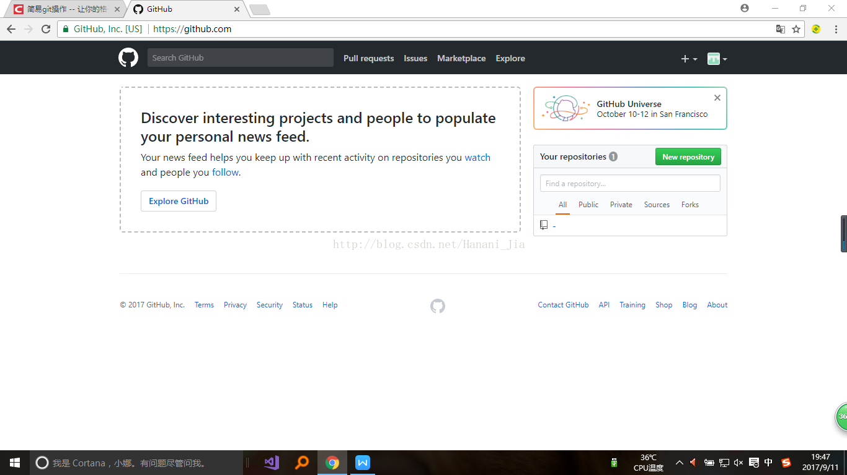
github创建仓库(1)

Slide 7
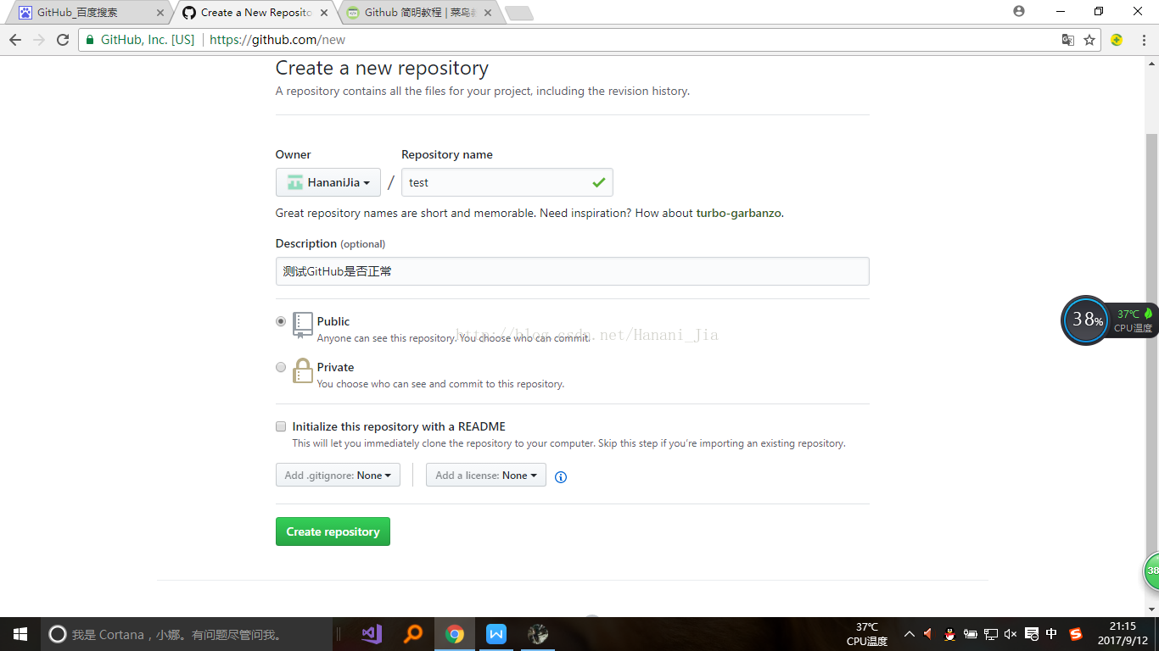
github创建仓库(2)

Slide 8
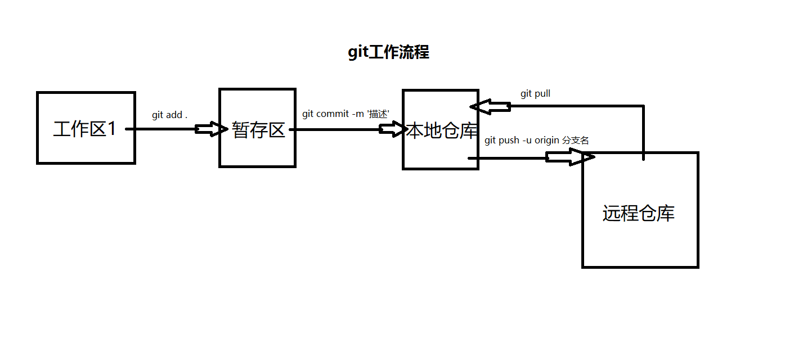
git工作流程
本地工作区 ==> 暂存区 ==> 本地仓库 ==> 远程仓库

Slide 9
git常用命令(1)
配置github用户环境
$ git config --global user.name “你的github注册用户名”
$ git config --global user.email “你的github注册邮箱”
克隆远程仓库到本地
$ git clone 远程仓库地址
比如：
$ git clone https://github.com/gitbashkang/webpackdemos.git
一般将远程仓库拉取到工作区, 都需要创建 .gitignore文件, 因为项目有些文件是可以忽略的，这时候可以将需要忽略的文件名称写入到 .gitignore文件中, 被忽略的文件就不会被推送到远程仓库

Slide 10
git常用命令(2)
查看工作区 .git仓库文件状态变化
$ git status
将项目变化的文件添加到暂存区
$ git add 文件名
$ git add . (备注：.表示所有变化的文件)
将暂存区文件添加到本地仓库
$ git commit -m '你的注释'
拉取远程仓库文件合并到将本地仓库，主要是验证是否有代码冲突
$ git pull
将本地仓库的文件推送到远程仓库
$ git push -u origin 分支名称

Slide 11
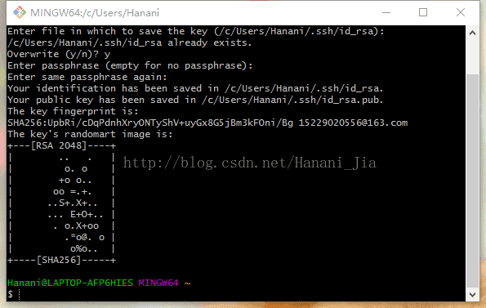
github配置SSH KEY(1)
生成ssh key
$ ssh-keygen -t rsa -C "你的github注册邮箱"

Slide 12
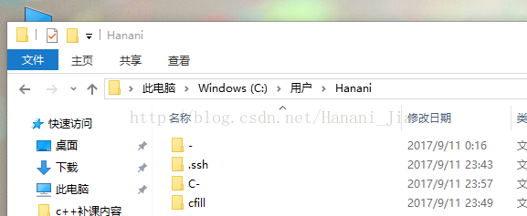
github配置SSH KEY(2)
打开生成ssh key文件目录

Slide 13
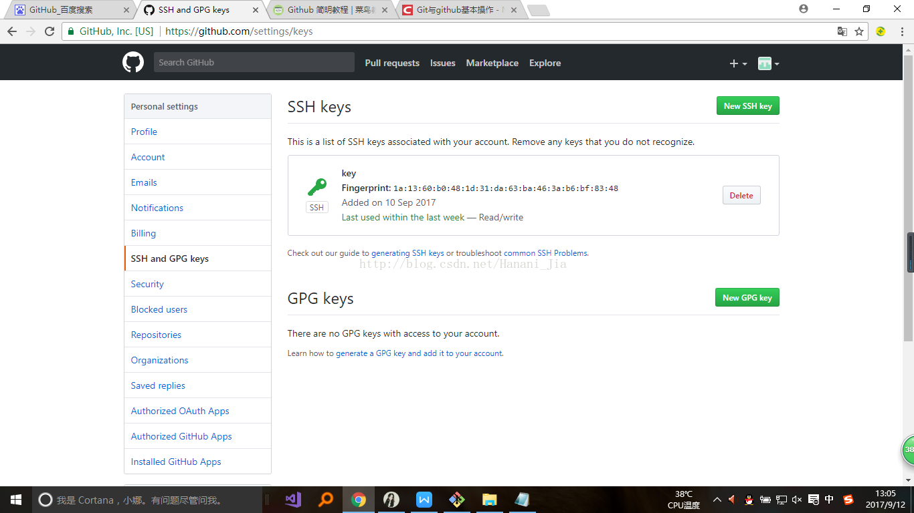
github配置SSH KEY(3)
打开生成 .ssh文件夹的 id_rsa.pub文件, 然后复制里面所有内容, 将ssh key内容添加到 github的ssh key

Slide 14
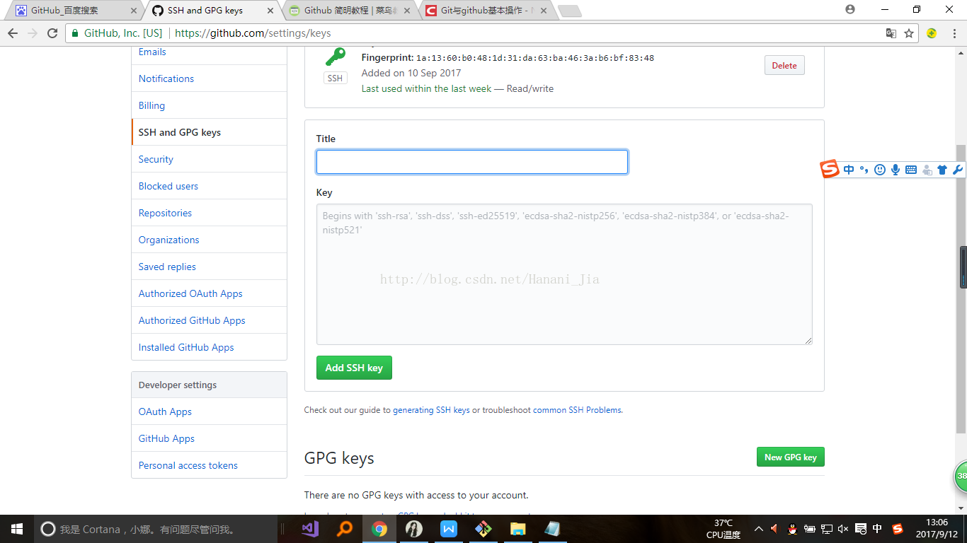
github配置SSH KEY(4)

Slide 15
github SSH KEY克隆远程仓库
通过ssh key 克隆远程仓库，在每次推送代码到远程仓库不需要输入邮箱和密码
$ git clone git@github.com:gitbashkang/webpackdemos.git

Slide 16
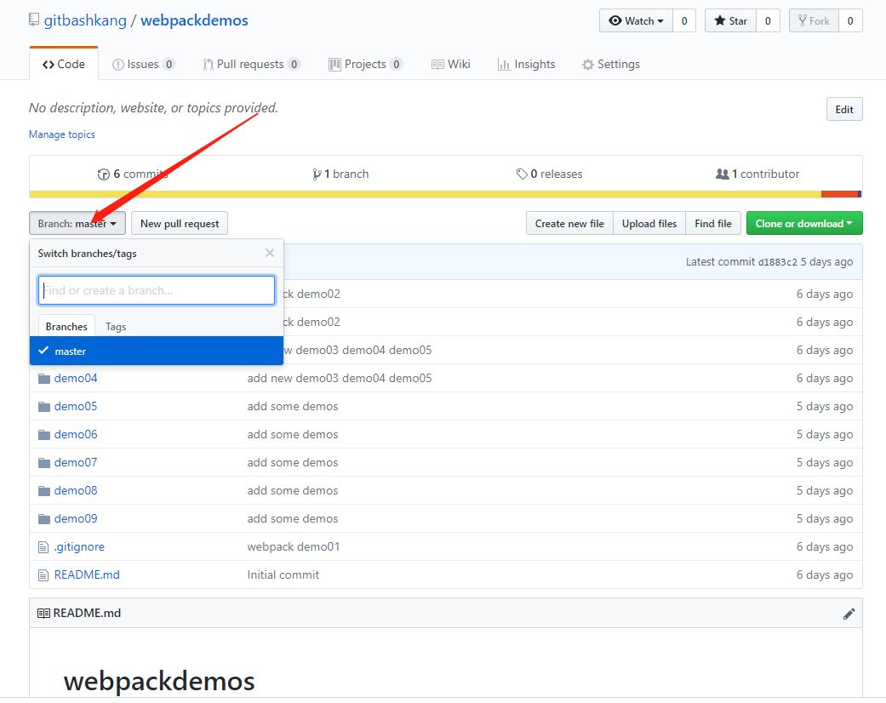
git 创建分支

Slide 17
git切换分支、合并分支、删除分支
切换分支
$ git checkout 分支名
合并分支
$ git merge 被合并的分支
删除分支
$ git push origin :需要删除的分支名

Slide 18
git撤销修改(1)
已修改，未暂存
如果只是在编辑器里修改了文件，但还没有执行git add .，这时文件还在工作区，并没有进入暂存区，可以用：
$git checkout . 或者 $ git reset --hard 来进行撤销操作
已暂存，未提交
执行了$ git add .，但还没有执行$ git commit -m "comment"。这时意识到了错误，想要撤销，可以执行：
$ git reset
$ git checkout .
或者 $ git reset --hard
git reset只是把修改退回到了git add .之前的状态，也就是说文件本身还处于已修改未暂存状态，如果想退回未修改状态，还需要执行git checkout .

Slide 19
git撤销修改(2)
已提交，未推送
既执行了git add .，又执行了git commit，这时代码已经进入了本地仓库
$ git reset --hard origin/master
已推送
既git add .，又git commit，并且还git push，这时代码已经进入远程仓库
$ git reset --hard HEAD^
$ git push -f

Slide 20
git冲突解决
git冲突：由于git是分布式管理系统，每个工作区的代码和远程仓库中心代码是一致的，如果两个或者两个以上的工作区修改同文件同一行代码时，后面推送代码者会与第一个推送代码者的代码发生冲突，这时需要手动解决代码冲突，将解决冲突的代码添加到暂存区，提交，拉取远程仓库代码验证是否还有代码冲突，没有代码冲突后再推送，如果还有代码冲突，重复解决；
冲突代码表现
<<<<<<< HEAD
test in master 你的修改过的代码
=======
test in dev 别人修改过的代码
>>>>>>>

Slide 21
Thank You !
www.gec-edu.org

